Slide 1
Ερευνητικη εργασια α2 α τετραμηνου σωζω το περιβαλλον ΕΠΙΠΤΩΣΕΙΣ ΤΗΣ ΡΑΔΙΕΝΕΡΓΕΙΑΣ ΣΤΟ ΠΕΡΙΒΑΛΛΟΝ
ΟΙ ΜΑΘΗΤΕΣ:
ΚΑΤΣΟΥΛΗΣ ΠΑΝΑΓΙΩΤΗΣ
ΚΟΥΤΡΟΣ ΜΑΡΙΟΣ
ΚΑΤΣΟΥΛΑΣ ΣΤΕΡΓΙΟΣ
ΚΩΤΣΟΥ ΓΕΩΡΓΙΑ
ΥΠ.ΚΑΘΗΓΗΤΗΣ:
ΒΕΛΟΥΔΙΟΣ ΙΩΑΝΝΗΣ

Slide 2
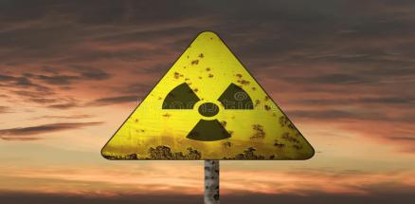
Τι είναι ραδιενέργεια
Ραδιενέργεια είναι το φαινόμενο της εκπομπής σωματιδίων ή ηλεκτρομαγνητικής ακτινοβολίας από τους πυρήνες ορισμένων χηµικών στοιχείων, που γι' αυτό το λόγο ονομάζονται ραδιενεργά. Από τα περίπου 2500 νουκλίδια που είναι γνωστά στην επιστήµη, λιγότερα από 300 είναι ραδιενεργά. Τα άτοµα των ραδιενεργών στοιχείων φέρουν ασταθείς πυρήνες. Τούτο σηµαίνει πως αυτοί µπορούν να διασπασθούν αυθόρµητα, απελευθερώνοντας πυρηνική ακτινοβολία, που συνήθως λέγεται ακτινοβολία.

Slide 3
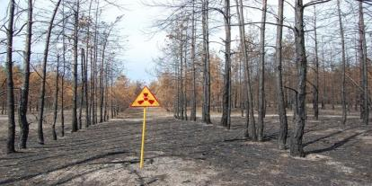
Ιστορία ΡαδιενέργειαΣ
Ραδιενέργεια ονομάζεται το φαινόμενο της αυθόρμητης εκπομπής σωματιδίων ή ηλεκτρομαγνητικής ακτινοβολίας από κάποια χημικά στοιχεία και είναι αποτέλεσμα της διάσπασης ασταθών (πατρικών) πυρήνων
Το φαινόµενο της Ραδιενέργειας παρατηρήθηκε για πρώτη φορά από τον Γάλλο φυσικό Ανρί Μπεκερέλ το 1896, όταν πρόσεξε πως το θειικό κάλιο ουρανίλιο εκπέµπει συνεχώς ακτινοβολία που µοιάζει µε τις ακτίνες Χ και προσβάλλει τη φωτογραφική πλάκα.

Slide 4
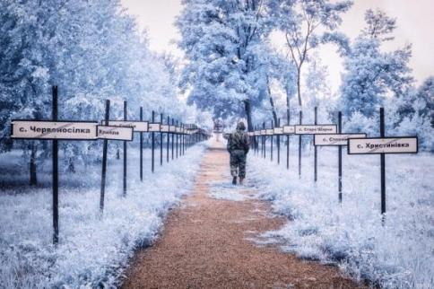
Εξελιξη μελετησ της ραδιενεργειασ
Το 1898 το ζεύγος Κιουρί αποµόνωσαν το χηµικό στοιχείο ράδιο -που είναι ραδιενεργό σε µεγαλύτερο βαθµό από το 4 ουράνιο- καθώς και άλλες ουσίες
Στη συνέχεια το ζεύγος µε τη συνεργασία του Μπεµόντ πέτυχε την αποµόνωση µετά από συστηµατικές ανακρυσταλλώσεις µιας δεύτερης ουσίας λίαν εντόνως ραδιενεργού του ραδίου
Τις ακτινοβολίες εκ των ενώσεων του θορίου µελέτησε επισταµένα ο βαρόνος Έρνεστ Ράδερφορντ.
Το 1902 οι Ράδερφορντ και Σόντυ αντελήφθησαν τελικά ότι η πηγή της εκπεµπόµενης ενέργειας είναι η µερική διάσπαση των ατόµων

Slide 5
Πηγέσ ραδιενέργειασ
Η ακτινοβολία είναι ένα συνεχές χαρακτηριστικό της ανθρώπινης ύπαρξης.
Το φυσικό περιβάλλον είναι ραδιενεργό. Οι πηγές ραδιενέργειας στο περιβάλλον είναι αφ’ ενός μεν φυσικές, αφ’ ετέρου δε ανθρωπογενείς, , προϊόντα της ανθρώπινης τεχνολογίας
Φυσικές πηγές που συνυπάρχουν με τον άνθρωπο στο φυσικό περιβάλλον από καταβολής της γης
Τεχνητές ή τις λεγόμενες ανθρωπογενείς πηγές που είναι προϊόντα της σύγχρονης τεχνολογίας.
Εξωτερικές πηγές: Ονομάζονται οι πηγές που εκπέμπουν ακτινοβολία από το εξωτερικό περιβάλλον προς τον άνθρωπο (ραδιενεργά ισότοπα στην επιφάνεια της γης, στα οικοδομικά υλικά και στον αέρα, κοσμική ακτινοβολία, τεχνητά ραδιοϊσότοπα από διάφορες χρήσεις).
Εσωτερικές πηγές: Σε αυτήν την κατηγορία υπάγονται τα ραδιενεργά στοιχεία, φυσικά ή τεχνητά, που πέρασαν από το περιβάλλον στο ανθρώπινο σώμα μέσω των οδών της τροφικής αλυσίδας, του δέρματος ή της αναπνοής και καθηλώθηκαν ή κυκλοφορούν στους ιστούς μας και από την εκάστοτε θέση τους μας ακτινοβολούν.

Slide 6
Ακτινοβολία από τη γη
Στο φλοιό και στην επιφάνεια της γης υπάρχουν φυσικά ραδιενεργά ισότοπα. Τα φυσικά ραδιονουκλίδια μπορούν να χωριστούν σε δύο κατηγορίες ανάλογα με την προέλευσή τους. . Η πρώτη κατηγορία είναι τα αρχέγονα ραδιονουκλίδια που εμφανίστηκαν στην γη από την στιγμή δημιουργίας της. Η δεύτερη κατηγορία είναι τα κοσμογενετικά ραδιονουκλίδια, τα οποία παράγονται συνεχώς στο φλοιό της γης από την δράση των κοσμικών ακτινών και για τα οποία έγινε αναφορά αμέσως πριν.
Τα αρχέγονα ραδιονουκλίδια ευθύνονται στο μεγαλύτερο βαθμό για την έκθεση σε ακτινοβολία της πλειοψηφίας των ατόμων
Τα ραδιενεργά ισότοπα στο φλοιό της γης εκπέμπουν ακτινοβολίες άλφα, βήτα και γάμμα.

Slide 7
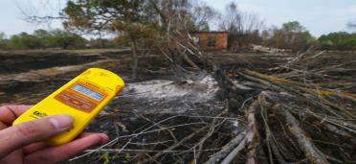
ΡΑΔΙΕΝΕΡΓΕΙΑ ΣΤΟ ΕΔΑΦΟΣ
Υπάρχουν πάνω από 1300 διαφορετικά ραδιονουκλίδια, εν μέρει προερχόμενα από φυσικές πηγές και εν μέρει παραγόμενα από ανθρώπινες δραστηριότητες (Shaw, 2007 Elsevier). Τα νουκλίδια που απαντώνται στην φύση είναι 340 και από αυτά τα 70-80 είναι ραδιενεργά. Και οι δύο κατηγορίες ραδιενεργών στοιχείων απαντώνται στο έδαφος
Τα φυσικά ραδιονουκλίδια μπορούν να παραχθούν με την ενεργοποίηση σταθερών ισοτόπων μέσω της κοσμικής ακτινοβολίας (κοσμογενετικά ραδιονουκλίδια) ή προήλθαν κατά την διάρκεια δημιουργίας του σύμπαντος. Τα τελευταία είναι γνωστά όπως έχει ήδη αναφερθεί ως αρχέγονα ραδιονουκλίδια και σε αυτά ανήκουν και οι τρείς φυσικές σειρές διάσπασης Ουρανίου, Θορίου και Ακτινίου καθώς και το 40K

Slide 8
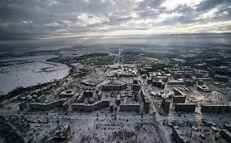
ΡΑΔΙΕΝΕΡΓΟΣ ΡΥΠΑΝΣΗ
Ο ατμοσφαιρικός αέρας είναι το πρώτο συστατικό του οικοσυστήματος που μολύνεται μετά από πυρηνική έκρηξη ή ατύχημα πυρηνικής εγκατάστασης, που έχει σαν αποτέλεσμα τη διαρροή ραδιενεργού υλικού στην ατμόσφαιρα (Robinson). Η έκταση της μόλυνσης εξαρτάται από την πηγή που την προκάλεσε.

Slide 9
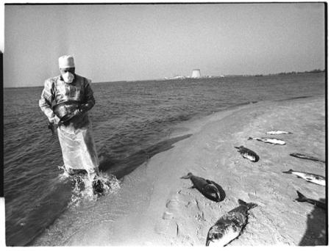
Ραδιενεργός ρύπανση του εδάφους
Το μεγαλύτερο μέρος των ραδιενεργών υλικών καταλήγει στο έδαφος.Η παραμονή των υλικών εκεί εξαρτάται από το χρόνο υποδιπλασιασμού τους (μέχρι και χιλιάδες χρόνια) και από το πόσο εύκολα απορροφώνται από το έδαφος.
Ραδιενεργός ρύπανση των υδάτων
Τα νερά σε ανοιχτούς χώρους μπορούν να μολυνθούν μετά από βροχόπτωση ή χιονόπτωση. Τα υπόγεια νερά «φιλτράρονται» όταν περνούν από ένα μεγάλο στρώμα εδάφους. . Όταν τα μολυσμένα νερά χρησιμοποιούνται για πότισμα σε μεγάλο ποσοστό εισέρχονται στα φυτά.
Ραδιενεργός ρύπανση των φυτών
Τα ραδιενεργά υλικά πριν φτάσουν στο έδαφος μπορεί να συγκρατηθούν από τα φύλλα και τους καρπούς των φυτών (άμεση ρύπανση). Όταν προσλαμβάνονται από τις ρίζες των φυτών η ρύπανση είναι έμμεση.

Slide 10
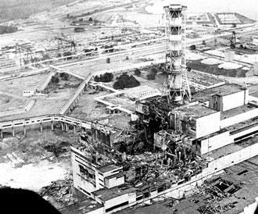

Slide 11
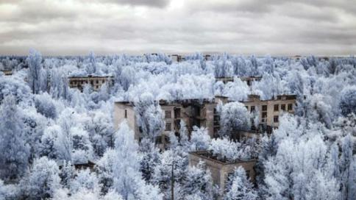
Η ρύπανση του περιβάλλοντοσ από χρήσεισ της ατομικήσ ενέργειασ
Η επιβάρυνση του περιβάλλοντος με ραδιενέργεια από πολεμικές και ειρηνικές χρήσεις είναι ανυπολόγιστη. Μόλυνση του περιβάλλοντος προκαλείται και από ειρηνική χρήση της ατομικής ενέργειας σε περίπτωση πυρηνικού ατυχήματος. Π.χ. από το ατύχημα που έγινε στο Τσερνομπίλ το 1986, εκτιμάται ότι 5 εκατομμύρια άνθρωποι περίπου εκτέθηκαν στην ραδιενέργεια.

Slide 12
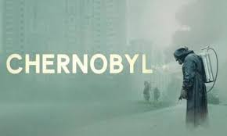
τσερνομπιλ
Στις 26 Απριλίου 1986, νωρίς το πρωί, ο αντιδραστήρας 4 του πυρηνικού εργοστασίου του Τσερνόμπιλ εξερράγη. Προκάλεσε αυτό που τα Ηνωμένα Έθνη χαρακτήρισαν «τη μεγαλύτερη περιβαλλοντική καταστροφή στην ιστορία της ανθρωπότητας». Ήταν το ατύχημα που η πυρηνική βιομηχανία είπε ότι δεν θα συνέβαινε ποτέ.Το πυρηνικό ατύχημα της Φουκουσίμα στην Ιαπωνία ήρθε να μας θυμίσει ότι το ρίσκο για περισσότερα ατυχήματα σαν το Τσερνόμπιλ υπάρχει ακόμα, οπουδήποτε χρησιμοποιείται η πυρηνική ενέργεια.

Slide 13
Πεντε συμπτώματα μόλυνσησ από ραδιενέργεια
1. Ναυτία και εμετός
2. Μώλωπες και ανικανότητα θεραπείας των πληγών
3. Αιμορραγία από το στόμα, τη μύτη και το παχύ έντερο
4. Διάρροια και εμετός με αίμα
5. Εγκαύματα από ραδιενέργεια

Slide 14
ΠΗΓΕΣ
http://mde-didaktiki.biol.uoa.gr/mde5/Zoesite/radioactive%20pollution.htm
https://www.greenpeace.org/greece/issues/perivallon/2908/15-pragmata-chernobyl/
https://www.home-biology.gr/ilektromagnitikes-aktinovolies/ionizouses-aktinovolies
https://www.newsbeast.gr/health/arthro/140381/deka-subtomata-molunsis-apo-radienergeia
ΕΥΧΑΡΙΣΤΟΥΜΕ ΓΙΑ ΤΗΝ ΠΡΟΣΟΧΗ ΣΑΣ!!!

